Slide 1
浅谈区块链
这里大部分是我的理解和意淫
徐贤辉

Slide 2
01.
区块链是什么
02.
区块链的推演
概要
03.
区块链游戏
04.
区块链对我们公司的意义

Slide 3
区块链是什么？
01.

Slide 4
我认为，区块链其实就是依靠非对称加密形成大家共识算法的分布式数据库。
想要聊区块链，那么必定有个东西怎么也绕不去？
比特币

Slide 5
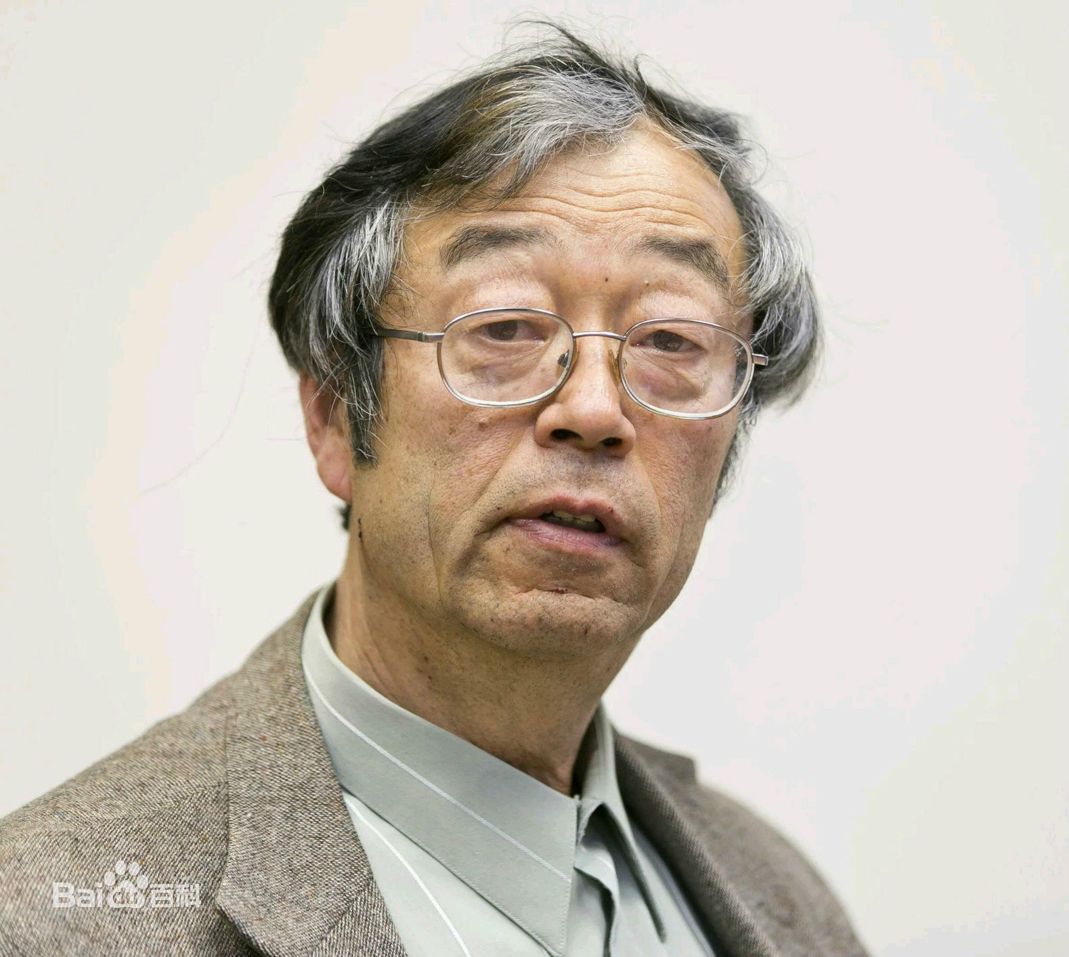
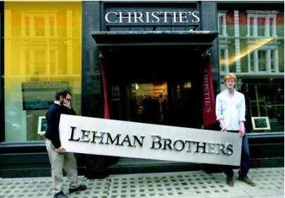
中本聪于2008年发表了一篇名为《比特币：一种点对点式的电子现金系统》（Bitcoin: A Peer-to-Peer Electronic Cash System）的论文，描述了一种被他称为“比特币”的电子货币及其算法。2009年，他发布了首个比特币软件，并正式启动了比特币金融系统。

Slide 6
区块链的推演
02.

Slide 7
推演起始：去中心化
区块链（比特币）
家族
整个网络由用户构成，没有中央银行
没有任何权威机构鉴定，但是大家都知道我们是一个家族的。

Slide 8
推演：那就是人人平等
金银钻石的价值？
IP:知识产权 ，比如：海贼王，蝙蝠侠，甄嬛传，三国演义
区块链（比特币）
家族
分布式数据库存储

Slide 9
推演：如何验证信息的有效性
区块链（比特币）
家族
拜占庭问题，矿工”，“挖矿”，“最长链”，“分叉”
婚礼就是数据块，血缘链。

Slide 10
区块链游戏
03.

Slide 11
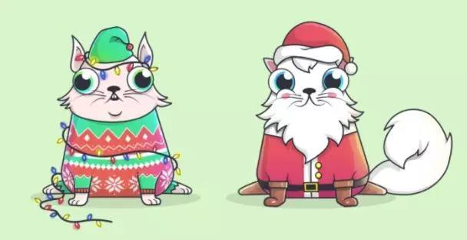
Cryptokitties（加密猫）是第一个现象级的DApp，也是至今为止生命周期最长的游戏类DApp，创造了单日14000+日活跃地址记录（2017-12-09），一度造成以太坊交易堵塞，截止到2018年4月30日总交易额为43067.04 ETH，约2亿人民币。

Slide 12
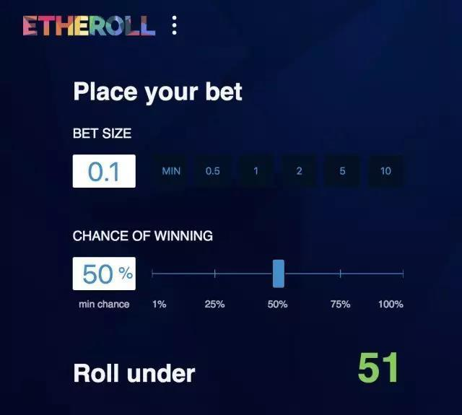
Etheroll是一个简单的猜数字游戏，可以设置不同的赔率进行押注，在整个2月份，Etheroll几乎常驻活跃度排行榜前5名。因为有了透明的智能合约，我们可以检查代码清楚的知道庄家优势是多少，而不会被中心化的庄家随意戏耍，Etheroll的庄家是比用户多了1%的Edge，也是非常良心。其他还有若干同类的游戏，熊市搏一搏，单车变摩托，没毛病。

Slide 13
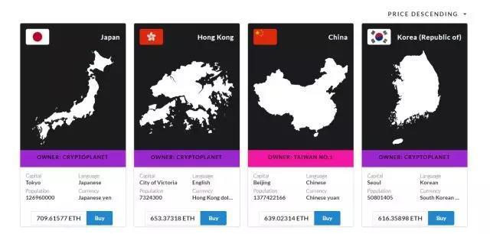
交易收集类DApp
这类游戏围绕虚拟资产的买卖，交易标的从国家到城市，从颜色到emoji表情，从名人到豪车......只要脑洞大，任何东西都可以做成ERC 721 token在以太坊上进行发行和交易。其中最现象级的游戏莫过于CryptoCountries（加密国家），在春节期间创造了7天4.5万ETH交易流水的天量记录，只用7天便超过了加密猫4个月的总交易额，这件事情连开发者本身都吃惊到怀疑人生。

Slide 14
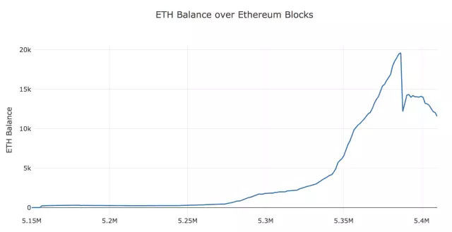
这个时候一款庞氏投资游戏“PoWH 3D”却悄然攀升至DappReview排行榜榜首，合约余额在四月初最高达到近20000 ETH（价值约5000万人民币），日活跃用户数顶峰高达3000人。
“PoWH 3D”脱胎于早期的PoWH项目，具体玩法机制是这样的：玩家可以用手中的ETH购买合约中的代币，而每笔交易，包括买入和卖出，都将收取10%的固定费用，这些费用将会按照代币持有量，分给所有代币持有者，这种机制使得玩家更愿意留在游戏中收取分红，并不断发展新的玩家加入进来。简单来说，后面进来的玩家越多，之前的玩家只要不离场，就会一直收到分红，这其实是一种变相的庞氏骗局

Slide 15
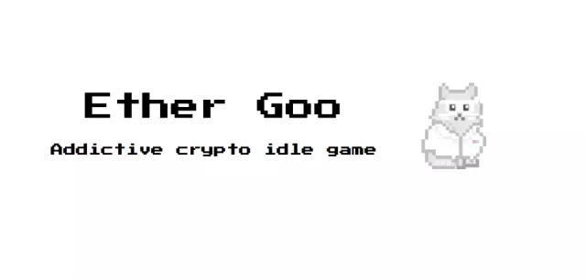
在浮躁的大环境下，独立开发者James默默做出了第一块区块链上的放置类游戏——EtherGoo。新颖的游戏机制碾压了市面上已经凉凉的交易类、庞氏类游戏，引来太坊游戏爱好者纷纷赶在第一时间入场体验，一度造成以太坊拥堵，仅仅一天多就完成了40000余次交易。
EtherGoo成功登顶游戏类排行榜榜首，日活一度近5000用户。开发者一直在不停地修改游戏的平衡性，来延长游戏的生命周期。至今为止EtherGoo仍然常驻游戏类前三名，究其本质：
1.免费的Goo货币设定和工厂的生产逻辑降低了游戏的门槛，增加了玩家的活跃度
2.战斗类动物的设定和PvP机制增加了游戏的可玩性、策略性和玩家的互动
3.分红机制和抽奖机制吸引了目前主流区块链游戏玩家

Slide 16
区块链对公司的意义
04.

Slide 17
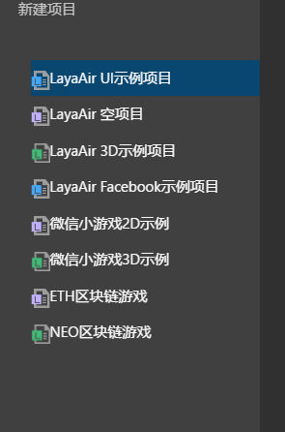
1，区块链游戏目前还算是蓝海。
2，我们的技术储备可以试试
3，博彩类游戏和区块链游戏非常契合。
4，新的获客方式

Slide 18
THANK YOU

